Slide 1
2DGP 2차 발표
2016180002 고우혁

Slide 2
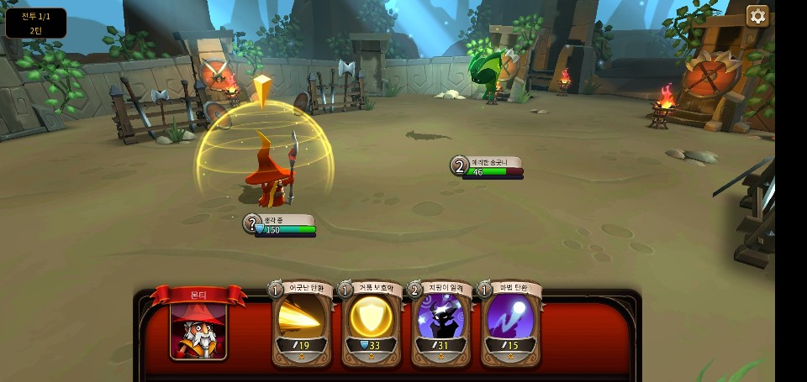
게임 컨셉
◆ 턴제 전략 카드 게임
◆ 로그라이크 요소 도입, 차별화
◆ 운적인 요소 도입
◆ 용사가 죽어도 후대의 용사가 새로운 모험을 하며 선대의 용사가 이룬 업적을 획득 가능
◆ 각 용사마다 다른 컨셉과 다른 스탯, 다른 카드 획득 가능
Battle Hand 게임 이미지

Slide 3
개발 범위
내용 | 범위
카드 | 용사 선택 시 획득 가능한 카드들 10개, 각각 등급별로 구분 가능
맵 | 스테이지 5개 (동굴, 마을, 성, 미궁, 왕궁) 스테이지 올라갈수록 난이도 급격히 증가
적 AI | 랜덤 수에 따라 상태이상, 공격, 방어 등을 수행, 스테이지가 올라갈수록 다양한 공격패턴을 보유한다.
난이도 | 스테이지가 올라갈수록 체력과 공격력 증가, 상태이상의 빈도나 정도 증가
게임기능 | 피격시 체력 감소 적 제거 시 경험치 획득 레벨 업 시 새로운 카드들 획득(랜덤) 스테이지 입장 전 카드나 경험치 물려주기 용사 사망 시 새로운 용사 선택 및 스테이지 입장 3명의 용사 구현
사운드 | 배경음악, 스킬 사용, 용사의 기합, 적의 위협하는 소리 등등
애니메이션 | 인트로 영상, 스테이지 이동 등

Slide 4
현재까지의 개발 진행상황
1주차 | 리소스 수집 | 목표 : 디자인 방향 결정 및 어울리는 리소스들 수집, UI 디자인 결과 : 리소스 수집 실패
2주차 | 용사 컨셉 | 목표 : 용사들 개개인의 컨셉 확정 및 특징과 해당되는 카드 디자인
3주차 | 용사 카드 | 목표 : 용사들의 카드들 제작 및 밸런스 조정 결과 : 리소스 수집 실패, 밸런스 조정 목표를 9주차로 수정
4주차 | 적 디자인 | 목표 : 적 캐릭터들의 컨셉, 행동 제작 및
5주차 | 오브젝트 제작 | 목표 : 기본적으로 사용할 카드들의 사이즈 및 카드 제작 및 시험 결과 : Framework를 이용한 코드로 개발 전면 수정 (인트로용 애니메이션, 캐릭터 객체 등)
6주차 | 캐릭터 구현 | 목표 플레이어와 몬스터들이 동작 명령에 따라 움직일 수 있도록 애니메이션 구현 중간 점검 / 1~5주차 동안 못 했던 계획이 있다면 보완, 없다면 다음주차 미리 제작 결과 : 카드에 따라 주인공과 몬스터 객체의 스탯 변화 및 출력 구현, 리소스 수집 성공

Slide 5
앞으로의 개발계획
7주차 | 카드 삽입 | 기존 목표 : 5주차에 제작한 카드들 외에 모든 카드 추가, 스탯 변화하는지 테스트 추가된 목표 : 수집된 리소스를 토대로 모든 리소스 제작 및 카드별 행동패턴 부여
8주차 | 카드 덱과 UI | 획득 가능한 카드, 획득한 카드 등을 보여주는 카드 덱 기능 구현 일시 정지나 설정 UI 제작 추가된 목표 : 모든 카드 추가
9주차 | 캐릭터 사망 시 | 후대 용사가 이어서 선택되어 게임을 이어나갈 수 있도록 구현 저장해놓은 카드와 경험치들이 맵에 그대로 남아있어야 한다. 추가된 목표 : 밸런스 조정 및 부족한 목표 제작
10주차 | 마무리 | 최종 밸런스 조정 및 점검, 릴리즈

